Slide 1
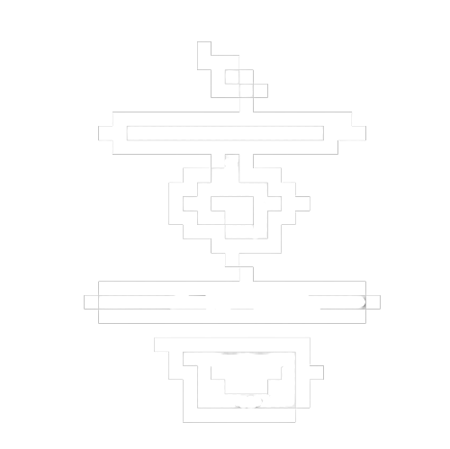




최강안강최
컴퓨터공학 강대현
201735001
컴퓨터공학 안찬양
201735020
컴퓨터공학 최진영
201735035

Slide 2


목차
‘싸 홈’의 제작 배경
‘싸 홈’이란 게임 속 서사
‘싸 홈’의 요소
‘싸 홈’의 게임 내용
게임 시연

Slide 3

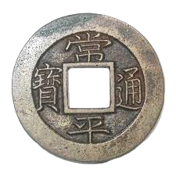

‘싸 홈’의 제작 배경
초점
게임 제작의 동기
유니크한 감성을 가진 게임
소비자의 흥미를 끌어올 수 있는 스토리
→

Slide 4
‘싸 홈’의 제작 배경
게임 제작의 동기
우리나라에서 일어난 크고 작은 노략질, 침범, 침입에 의한 전투만 1000회 이상
그중 역사에 기록될 정도만 추려도 약 90회 정도가 된다.
이러한 역사 속 소실된 문화유산은 수없이 많다.
문화유산은 역사의 중요한 공부 자료이자 우리의 문화를 더욱 발전시켜 나갈 수 있는 밑거름이다
우리나라 문화유산을 배경으로 유저들과 공감대를 형성하고 부가적으로 우리 문화재에 대한 정보도 자연스럽게 스며들게 끔 할 수 있는 게임을 만들어 보자!

Slide 5
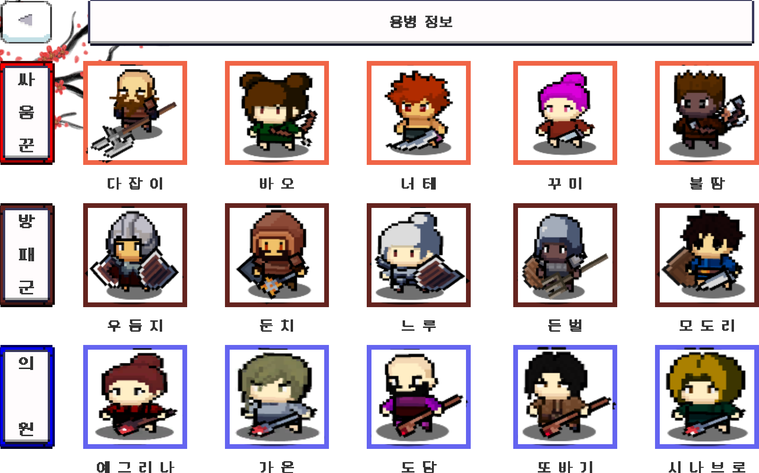
‘싸 홈’의 제작 배경
유니크한 감성의 게임
게임 명-> 싸움의 뜻을 가진 순 우리말 싸홈
캐릭터 -> 용병
용병의 컨셉 -> 싸움꾼, 방패군, 의원
용병의 이름 -> 순 우리말을 인용한 이름
확고한 컨셉 – 한글과 순 우리말

Slide 6
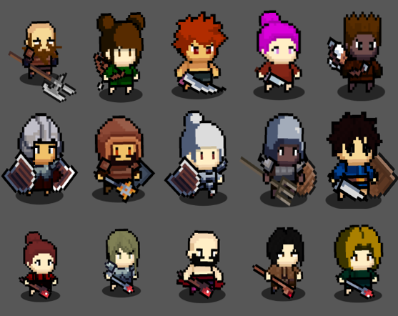

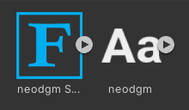
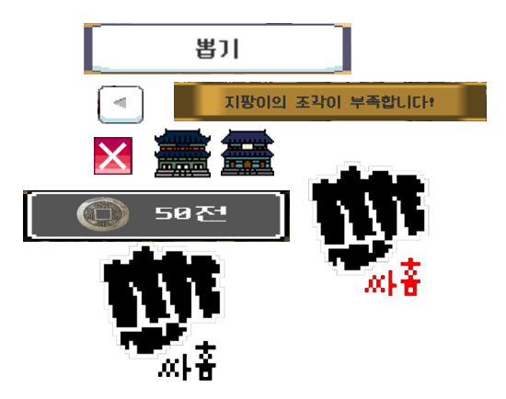
‘싸 홈’의 제작 배경
유니크한 감성의 게임
확고한 컨셉 – 도트 감성
캐릭터
게임 배경 도트화
글씨체
외의 UI
네오 둥근모

Slide 7
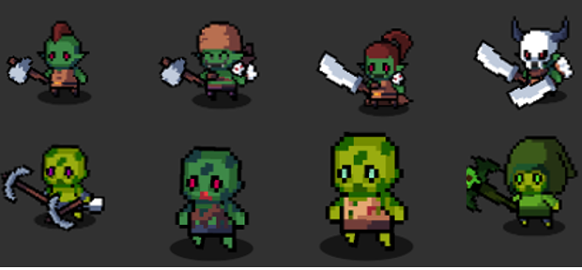
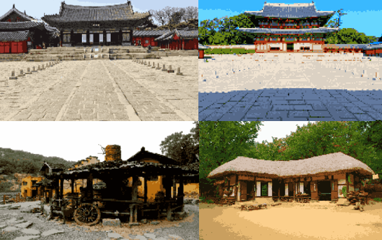
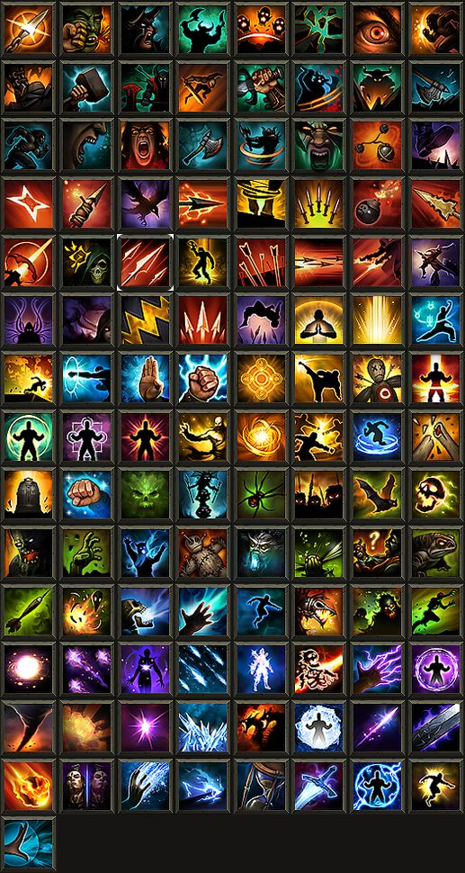
‘싸 홈’의 제작 배경
유니크한 감성의 게임
확고한 컨셉 – 한국의 사극&판타지 배경
다양한 종족의 적
게임 내 배경
각종 도술

Slide 8
‘싸 홈’의 제작 배경
소비자의 흥미를 끌어올 수 있는 이야기
게임 속 서사(스토리)의 중요도
첫 째
유저가 게임에 더 몰입할 수 있는 목표를 세워준다.
Ex)
마리오는 피치 공주(목표)를 향해 나아 간다. -> 쿠파(장애물)를 넘어가도록 쉽게 유도함
사실 있든 없든 게임을 하는 데에는 무관하지만 플레이할 때, 이런 식의 스토리가 있는 편이 게임을 파악하고 보기가 더 쉽다.
슈퍼마리오 뿐만 아니라 모든 게임은 스토리 없이 플레이가 가능하지만 불편하다.
게임의 불편함은 몰입도 저하로 재미의 하락으로 이어지기 쉽다.

Slide 9

‘싸 홈’의 제작 배경
소비자의 흥미를 끌어올 수 있는 이야기
게임 속 서사(스토리)의 중요도
둘 째
재미있는 스토리는 플레이 하는 유저의 층을 넓힐 수 있다.
유저들이 게임을 하는 목적이 모두 같은 것은 아니다.
누군가는 액션을 즐기고 싶어서, 누군가는 자신의 실력이 성장하는 것을 보고 싶어서,
누군가는 그저 시간을 때우려고,
따라서 엄연히 게임 스토리를 즐기기 위해 게임하는 부류도 있다.
대학내일20대연구소 발췌

Slide 10



‘싸 홈’의 게임 속 서사
다양한 이유로 모인 용맹한 전투원들이 우리나라 문화유산을 지키기 위해 적들과 싸워 지켜 나가는 내용을 그립니다.
과거로부터 다양한 나라와 종족으로 부터 침략당하고 굴복 당해
유산도 역사도 모두 잃어가는 인간들이 모여 사는 이 곳 대한민국
…
전설로만 전해 내려오던 도술이라는 개념을 깨우친 한 명의 천재적인 한국인
도술을 깨우친 이 한국인은 신비한 도술을 이용해 과거와 현재를 드나들며
우리나라 문화유산들을 지킬 수 있는 용맹하고 강인한 전투원들을 모으기 시작한다.
고향을 짓 밟은 녀석들에게 복수하기 위해 싸우기를 결심한 사람,
내 나라 내 백성을 버리고 도망간 나랏님이 답답하고 원통해 싸우기를 결심한 사람..
다양한 사연을 안고 있는 사람들이 뭉쳐 도술을 이용해 과거의 전투에 나선다.
이렇게 ‘싸 홈’은 시작되었다.

Slide 11
‘싸 홈’의 요소
‘싸 홈’의 특징
가챠 시스템을 이용해 다양한 재료를 얻고 이를 통한 조합 도술(공용 도술) 획득 및 장착
다양한 재료(ex/ 흑수정, 검의 조각, 달의 조각 등) 를 통한 도술의 조합
조합된 스킬은 용병들이 들고 있는 무기에 맞춰 장착 가능 (ex/ 검을 들고 있는 직업은 검의 조각이 들어간 스킬만 장착 가능)
조합 스킬은 1회성이며 깨기 어려운 스테이지의 클리어에 도움을 준다.
도트형 게임
최근 고전감성을 그리워하는 유저들이 늘고 있는 추세
이런 유저들에게 향수를 느낄 수 있게 해주고 반가워할 수 있는 도트 감성의 게임
전략, 시뮬레이션 게임
다양한 전략을 구상해 전투에 돌입하고 시시각각 변하는 전투를 유리하게 이끌 수 있도록 적재적소에 공용 도술 사용

Slide 12
‘싸 홈’의 요소
‘싸 홈’의 장점과 재미요소
각 캐릭터의 자유로운 능력치 분배
가챠 시스템을 통해 얻은 능력치 포인트를 이용해
각 캐릭터마다 특성에 맞게 능력치를 올려 캐릭터 강화
다양한 용병과 공용 스킬을 활용한 창의성 있는 조합의 전투 플레이
15명의 다양한 용병과 36가지의 공용 도술들을 고려하여
수 많은 선택지의 조합 중 창의성 넘치는 조합으로 스테이지를 클리어 할 수 있다.
스테이지 클리어 시 성취감
점점 더 어려워지는 스테이지에 막힘이 왔을 때,
플레이어가 전략 구상한 조합으로 승리 했을 때의 성취감을 가질 수 있다.

Slide 13

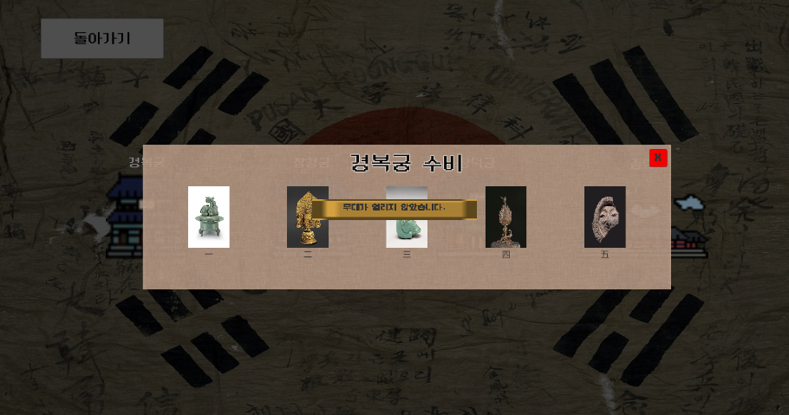

‘싸 홈’의 게임 내용
단계별 스테이지
단계별 공략 스테이지
스테이지 별로 값을 주어 PlayerPrefs에 저장하여
스테이지를 순차적으로 클리어 할 수 있게 설정

Slide 14
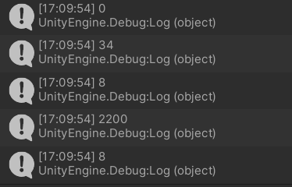
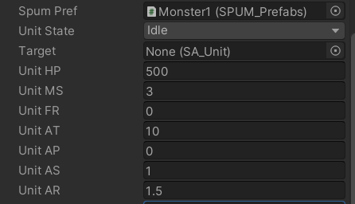
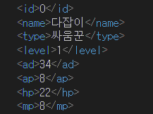
‘싸 홈’의 게임 내용
캐릭터 정보
캐릭터 정보 & 능력치
용병 능력치
_unitAT ( 근력 )
_unitAP ( 지력 )
_unitAS ( 공격속도 )
_unitAR ( 공격범위 )
_unitHP ( 체력 )
_unitMP ( 마력 )
아군 캐릭터는 Xml을 활용하여
저장된 능력치를 불러옴.
적군 캐릭터는 각 스테이지 마다
난이도에 맞게 값을 정해 놓음.

Slide 15
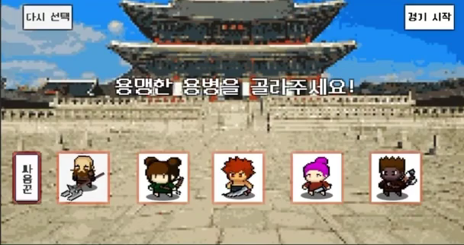
‘싸 홈’의 게임 내용
용병 선택 창
전투 돌입 전 용병 선택
4vs4 시스템으로
각 직업군 1명의 용병 선택 후
전체 직업군 에서 1개 고를 수 있게 설정
스폰 된 용병은 랜덤 배치
특정 직업군 치우침 방지
전략적 시뮬레이션을 목표로 하는 만큼 다양한 조합 식 고려

Slide 16
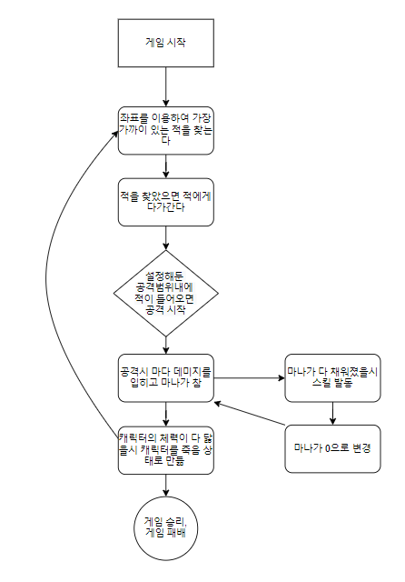
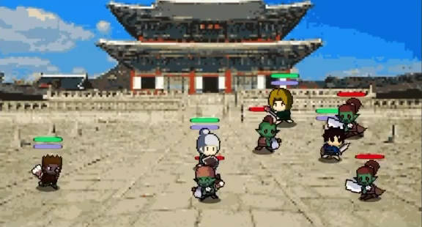
‘싸 홈’의 게임 내용
전투의 흐름도

Slide 17
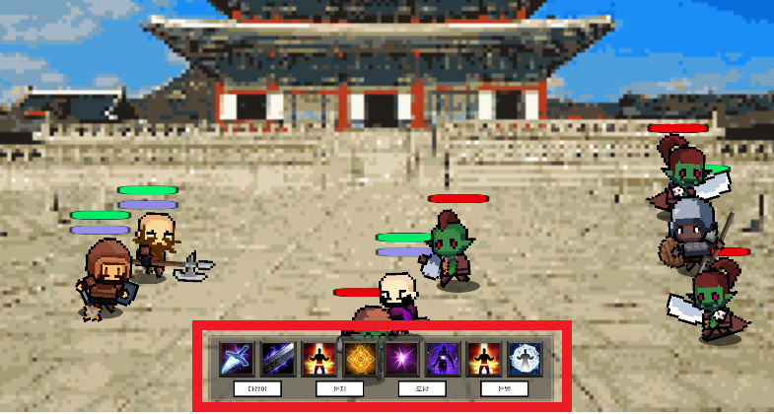
‘싸 홈’의 게임 내용
공용 도술
공용 도술 시스템
각 캐릭터마다 2개의 공용 도술을 장착 시켜 라운드마다 각각 1회 사용할 수 있게 설정.
종류
장착한 용병의 능력치를 소폭 올려주는 도술.
장착한 용병이 가까운 적에게 데미지를 소폭 입히는 도술.
매 판 새로운 도술을 장착하여 다양한 조합 식 고려

Slide 18
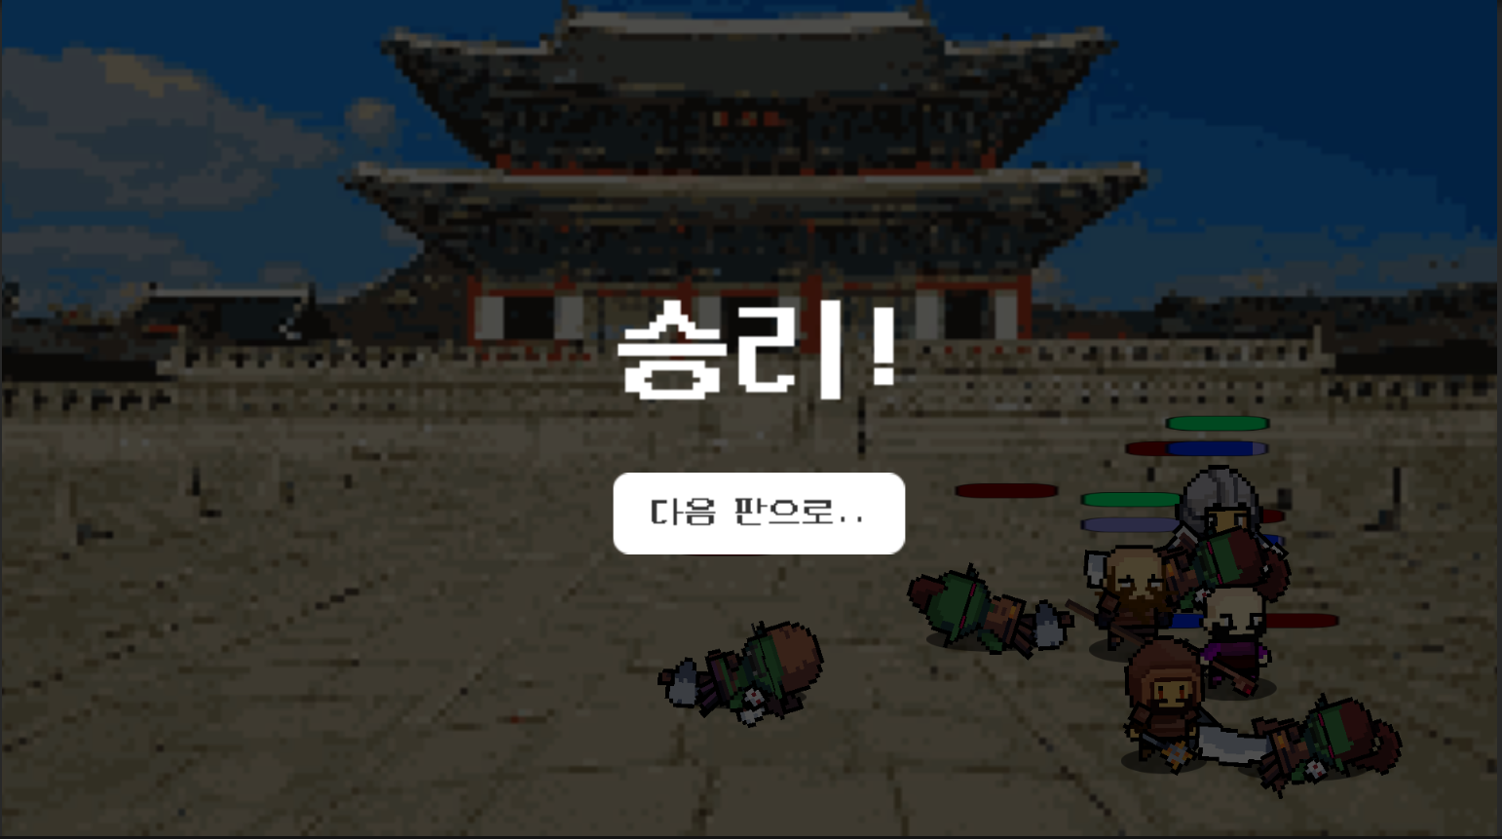
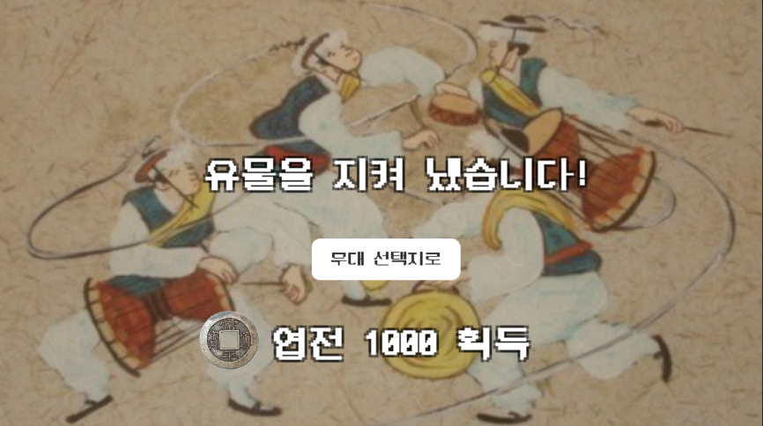
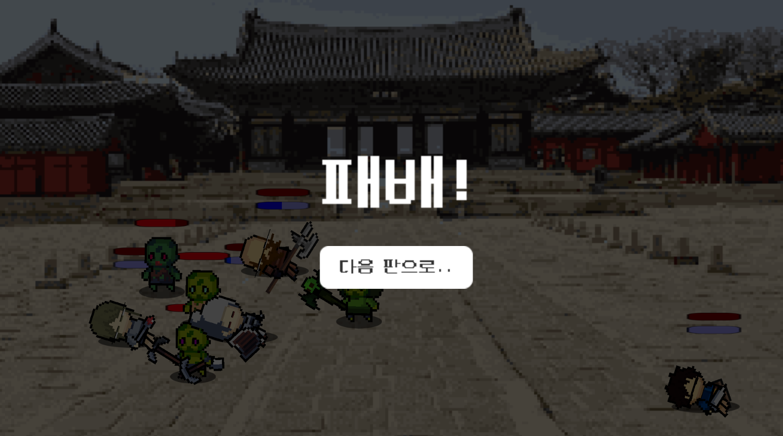
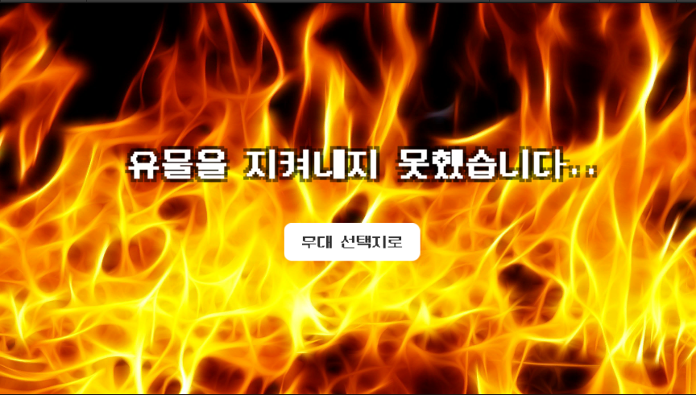
‘싸 홈’의 게임 내용
전투의 흐름
2번의 라운드 승리 시
보상과 다음 라운드로
갈 수 있는 조건이 주어짐.
2번의 라운드 패배 시
어떠한 보상도
지급 되지 않는다.

Slide 19
게임 시연

Slide 20
시청해 주셔서 감사합니다
질문과 답변

